Slide 1

KHỞI ĐỘNG

Slide 2
Đây là quốc gia nào ở Đông Nam Á?
01
02
03
04
05
Viet Nam
Thailand
Laos
Cambodia
Myanmar

Slide 3
Bài 6
Các vương quốc phong kiến Đông Nam Á từ nửa sau thế kỉ X đến nữa đầu thế XVI (t1)

Slide 4
NỘI DUNG
1. Sự hình thành và phát triển của các vương quốc phong kiến từ nửa sau thế kỉ X đến nữa đầu thế kỉ XVI
2. Những thành tựu văn hóa tiêu biểu

Slide 5
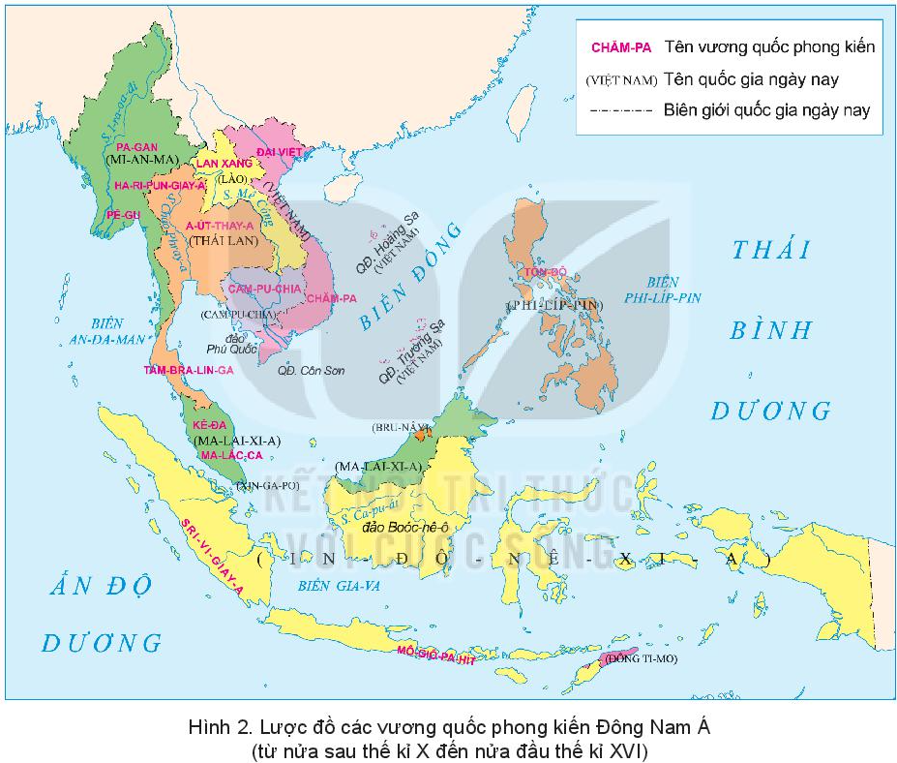

HÃY KỂ TÊN CÁC VƯƠNG QUỐC PHONG KIẾN Ở ĐÔNG NAM Á TỪ NỬA SAU THẾ KỈ X ĐẾN NỬA ĐẦU THẾ KỈ XVI

Slide 6


Slide 7


1. Sự hình thành và phát triển của các vương quốc phong kiến từ nửa sau thế kỉ X đến nửa đầu thế kỉ XVI
Từ khoảng nửa sau thế kỉ X đến thế kỉ XIII, các vương quốc phong kiến bước vào giai đoạn phát triển: Vương quốc Mi-an-ma, Đại Việt, Chăm – pa….

Slide 8

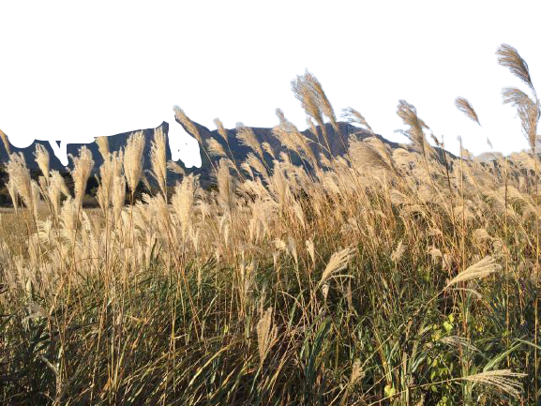
Đến thế kỉ XIII, khi quân Mông Nguyên mở rộng xâm lược xuống Đông Nam Á đã dẫn đến hệ quả gì?

Slide 9
1. Sự hình thành và phát triển của các vương quốc phong kiến từ nửa sau thế kỉ X đến nữa đầu thế kỉ XVI
- Từ khoảng nửa sau thế kỉ X đến thế kỉ XIII, các vương quốc phong kiến bước vào giai đoạn phát triển: Vương quốc Mi-an-ma, Đại Việt, Chăm – pa….
- Đến thế kỉ XIII, khi quân Mông Nguyên mở rộng xâm lược xuống Đông Nam Á. Do nhu cầu chống giặc ngoại xâm đã dẫn đến sự ra đời của một số vương quốc phong kiến mới như: Lang Xang, Mô-giô-pa-hít…
- Quyền lực nhà vua được cũng cố, luật pháp được hoàn thiện.

Slide 10

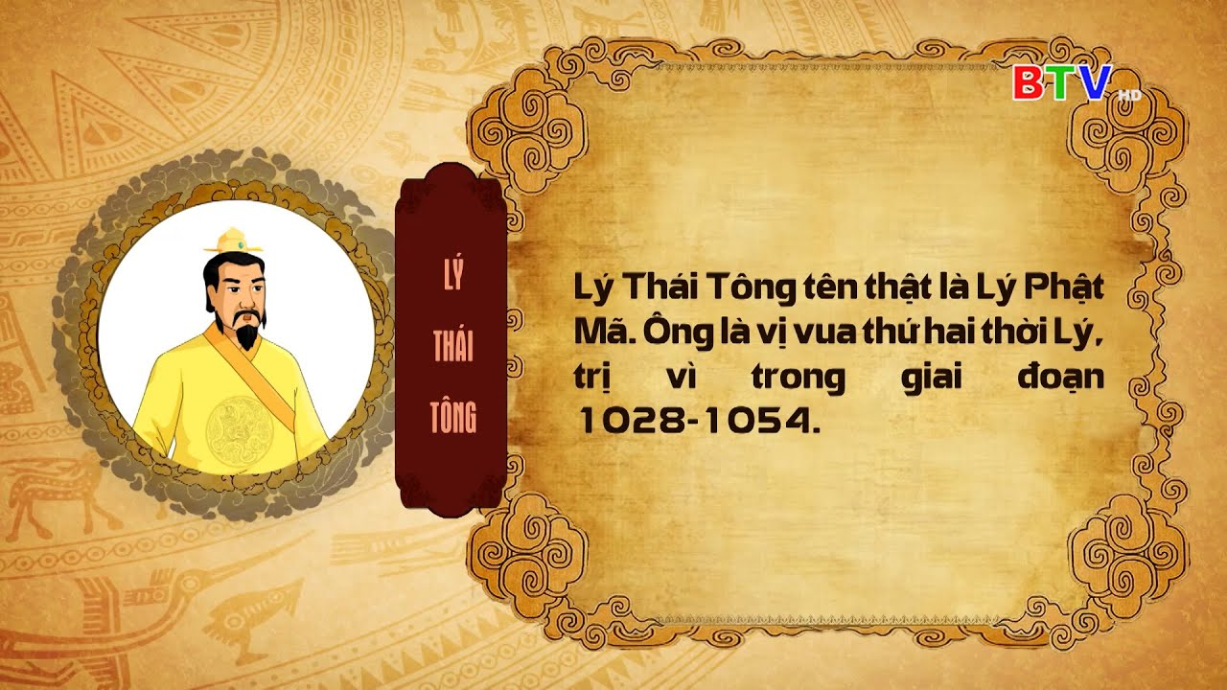
Năm 1042, Lý Thái Tông ban Hình thư

Slide 11


Kinh tế ở các vương quốc phong kiến ở Đông Nam Á thời kì này như thế nào?
Kinh tế ở các vương quốc phong kiến ở Đông Nam Á thời kì này phát triển khá thịnh đạt

Slide 12
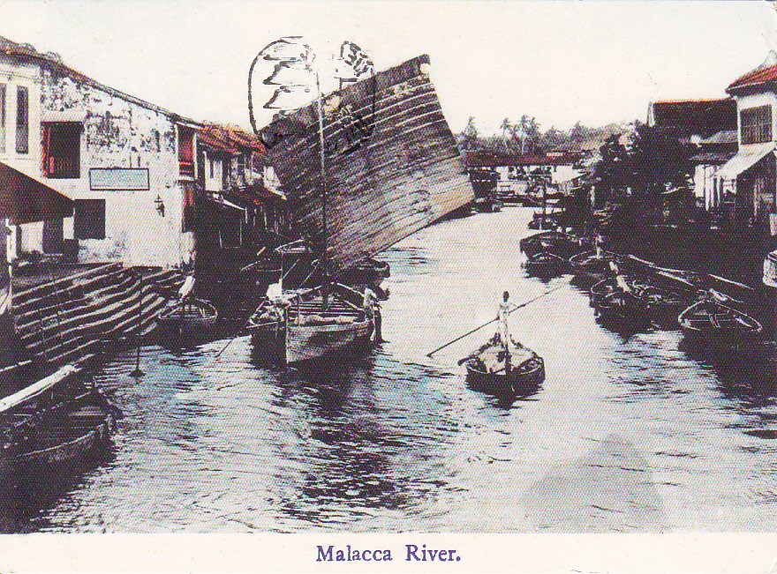
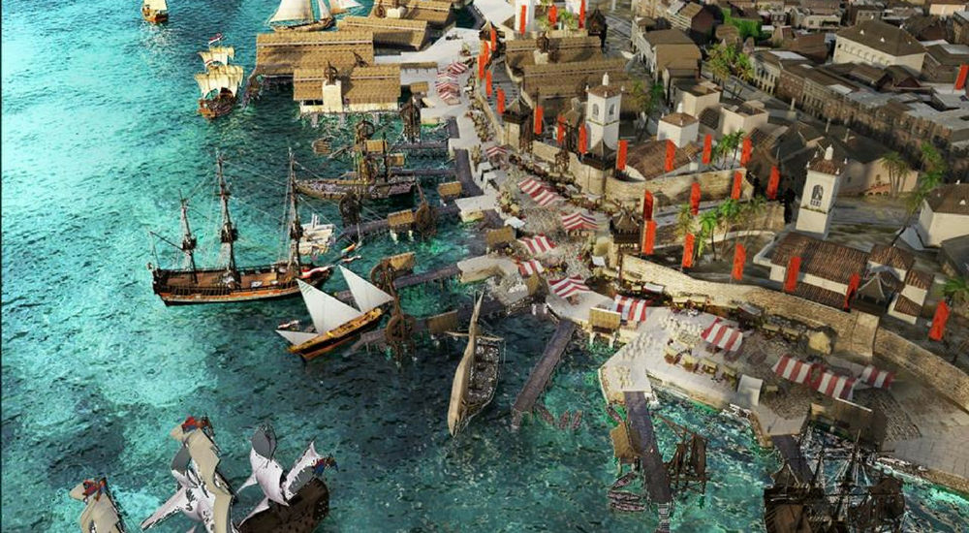

Slide 13

LUYỆN TẬP

Slide 14




Slide 15
















Slide 16




VẬN DỤNG

Slide 17


Bài tập
Tìm hiểu thêm từ sách báo và internet về một thành tựu văn hóa tiêu biểu của các nước Đông Nam Á thời kỳ này mà em ấn tượng nhất và viết bài giới thiệu về thành tựu đó.

Slide 18



Slide 19



CÂU HỎI
1. Đô thị cổ Pa-gan nay thuộc đất nước nào?
VIỆT NAM
LÀO
MI-AN-MA
THÁI LAN

Slide 20
CÂU HỎI
2. Vào thế kỉ XIII, nước nào mở rộng xuống khu vực Đông Nam Á?
MỸ
THANH
MÔNG CỔ
VIỆT NAM

Slide 21
CÂU HỎI
3. Nơi nào là thương cảng lớn nhất khu vực Đông Nam Á thời kì này?
Ma-lắc-ca
Hội An
Campuchia
Óc eo

Slide 22
CÂU HỎI
4. Ở các nước Đông Nam Á thời kì này nghành kinh tế nào là chủ đạo?
Thương nghiệp
Công nghiệp
Thủ công nghiệp
Nông nghiệp

Slide 23
CÂU HỎI
5. Các công trình kiến trúc, điêu khắc ở Đông Nam Á thời kì này chịu ảnh hưởng mạnh mẽ của nền văn hóa nào?
Anh, Pháp
Ấn Độ, Trung Quốc
Hy Lạp, Rô ma
Ai Cập

